Slide 1
Звук и буква С. Сад
Подготовила: учитель-логопед: Лукина Т.А.

Slide 3
Сад – это участок земли, засаженный деревьями,
кустами, цветами

Slide 4
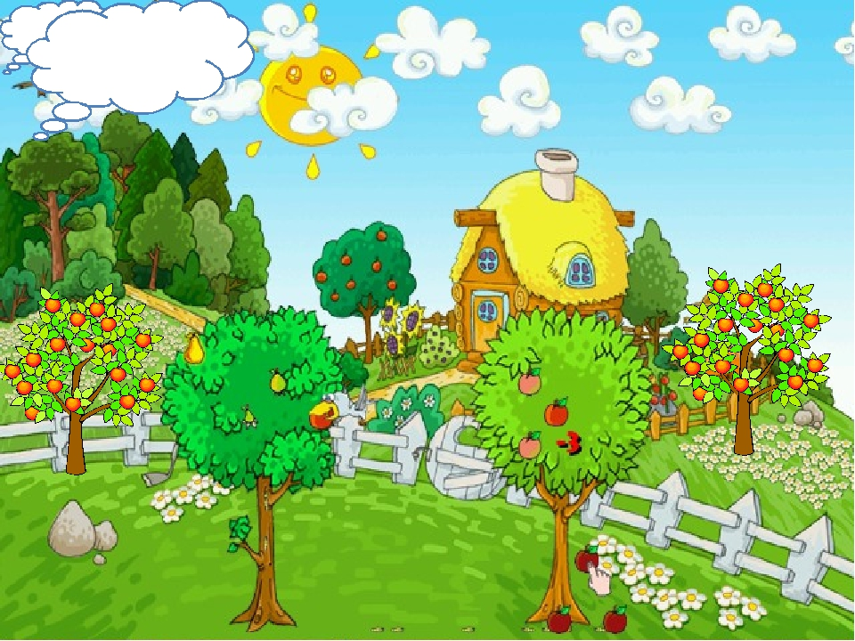
Послушайте текст. Какой звук в нем встречается чаще всего?
Звук и буква С.
Notes:
Соня любила гулять в старом саду. В саду много густых кустов смородины. Ягоды смородины спелые и сладкие. На высоком дереве поспевает сочная слива. Под сливой красуются астры с яркими лепестками. Хорошо отдохнуть на садовой скамейке около пёстрой клумбы

Slide 5
Артикуляционная характеристика звука [С]
1.Губы в улыбке
2.Зубы сближены 3.Язык (кончик языка за нижними зубами, спинка языка поднята)
4.Голосовые связки не работают
1.Губы
2.Зубы (разомкнуты, сближены, сомкнуты)
3.Язык (кончик языка, спинка языка)
4.Голосовые связки

Slide 6
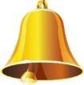
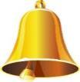
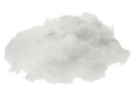
Фонетическая характеристика звука [С]
1.Согласный, воздушная струя встречает преграду
2.Глухой, голосовые связки не работают
3.Парный по твердости – мягкости, есть звук [с] и есть звук [с′]
4. На письме обозначается буквой «эс»
1.Гласный – согласный.
Докажи.
2.Звонкий – глухой. Докажи.
3.Твердый – мягкий. Назови.
4.Буква
ЗВУК
ГЛАСНЫЙ
СОГЛАСНЫЙ
звонкий
глухой
твердый
мягкий

Slide 7
Составить словосочетания
сад
садик
садовник
садовая
садить
красивый
рассаду
скамейка
старый
старательный

Slide 8
Посчитайте по таблице
Один | Два | Много
сад
садик
садовник

Slide 9
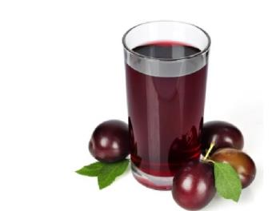
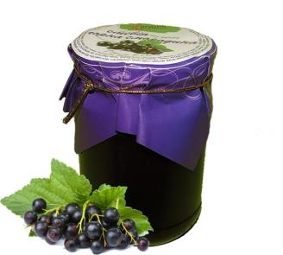
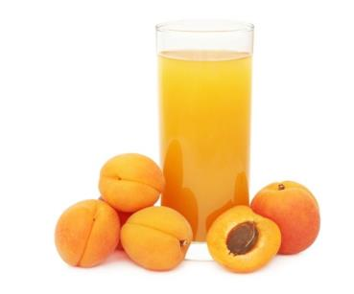
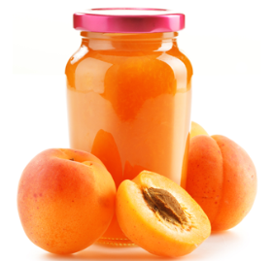
Составь словосочетание
Сок из сливы -
Варенье из смородины -
смородиновое варенье
сливовый сок
Сок из абрикосов-
Варенье из персиков -
персиковое варенье
абрикосовый сок

Slide 10
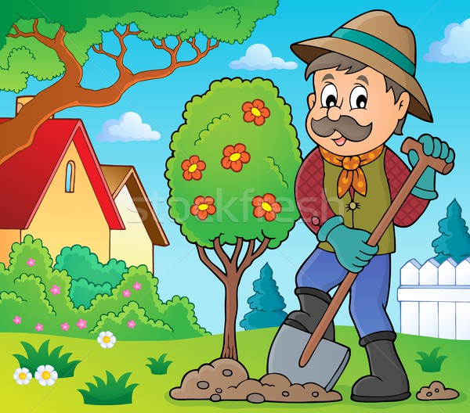
Составьте предложение из данных слов
Садовник посадил фруктовый сад.
посадил
сад
садовник
фруктовый

Slide 11
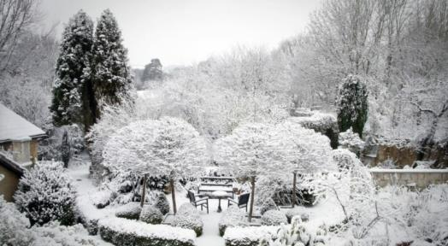
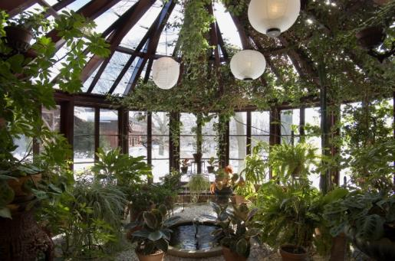
Прочитай предложения. Подбери картинку к предложению
1
На застеклённой веранде был
устроен зимний сад.
2
Света осенью пошла в детский сад.
3
Старый сад был покрыт пушистым снегом.

Slide 12
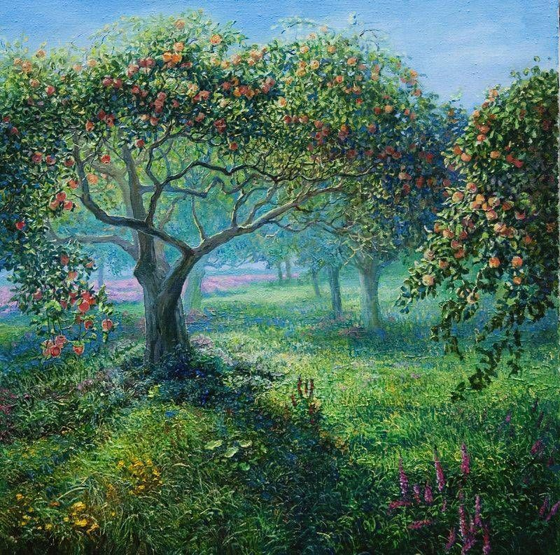

Slide 13
Молодцы!

